Slide 1
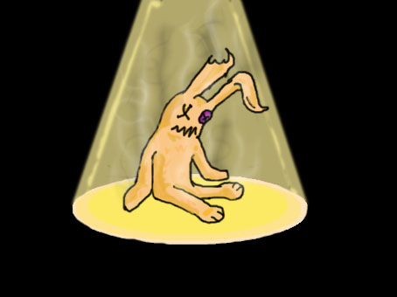
The Garden Crusade (Development Fase3)
Studio 666 Presents:

Slide 2

Inleiding
Uitwerking Game/demo (Michiel)
Groepsdynamiek (Michiel)
Art (Anthony)
Planning (Rief)
UX Design (Sven)
QA (Rief)
Development (Fahrettin)

Slide 3
Game Status : Uitwerking
Uitstraling (Michiel)
Uitwerking HUD / UX (Fahrettin)
Uitwerking puzzel (Sven)
Uitwerking combat systemen (Fahrentin)
* demo presenteren

Slide 4
Groepsdynamiek
Pluspunten in de groep
Minpunten in de groep
Oplossingen

Slide 5
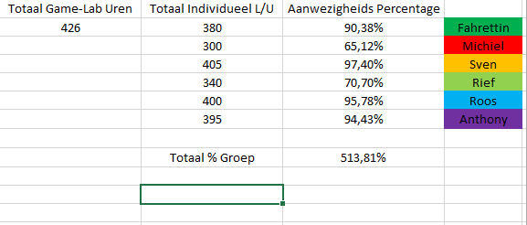
Groepsdynamiek
Aanwezigheid Cijfers

Slide 6

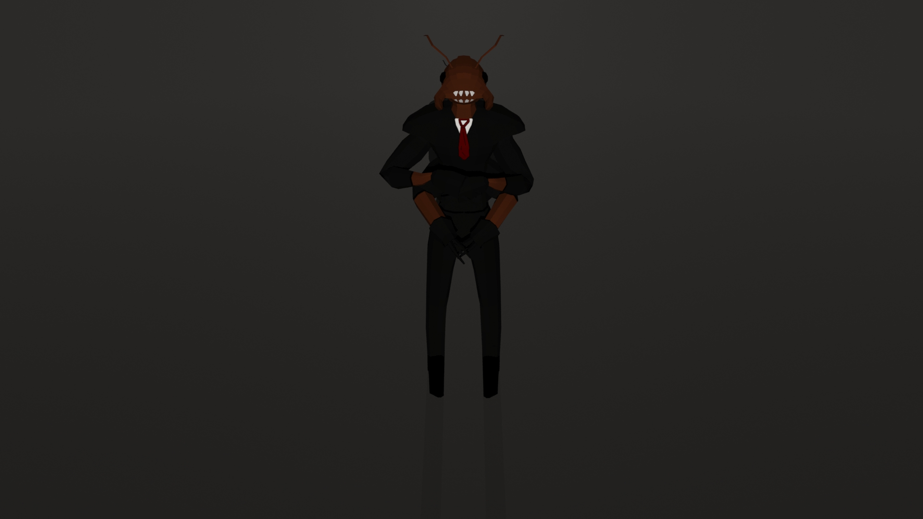
Art: Render
Civilian ant

Slide 7
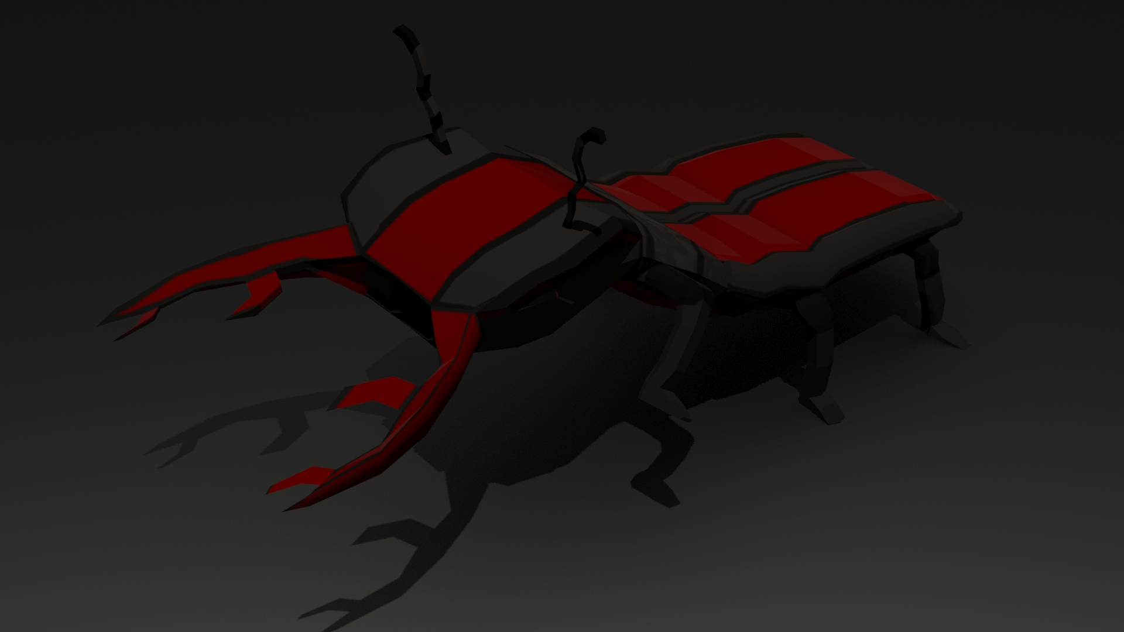
Art: Render
Vliegend hert

Slide 8
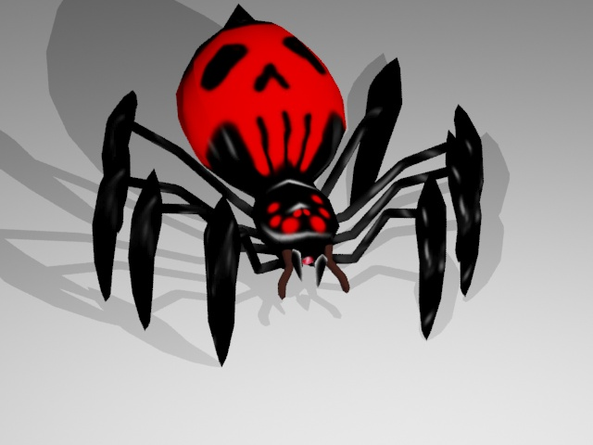
Art: Render
Zwarte Weduwe

Slide 9
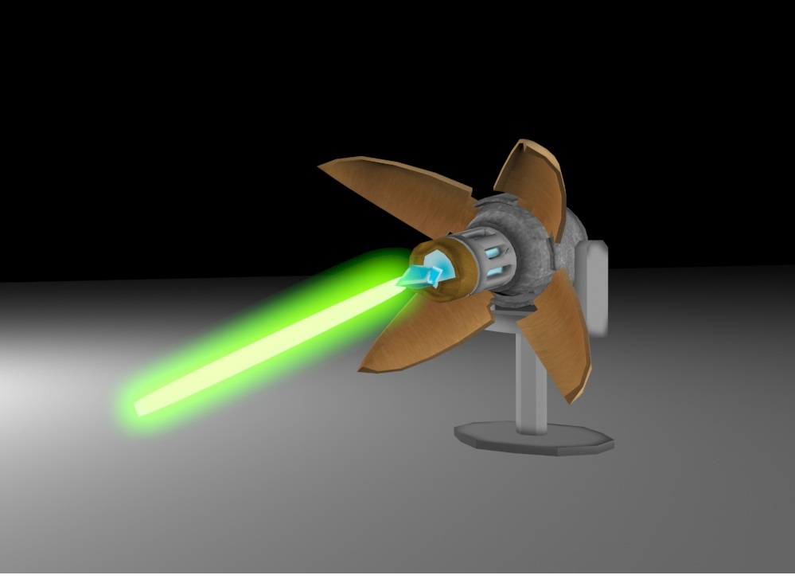
Art: Render
Shrink Ray

Slide 10
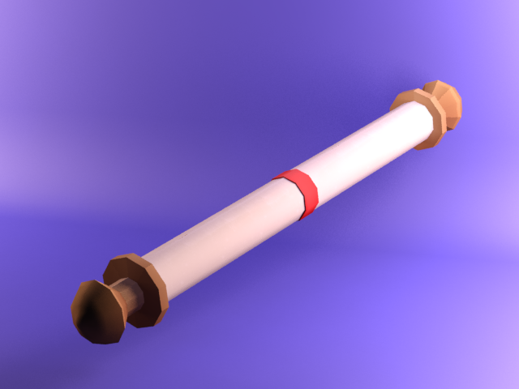
Art: Render
scroll

Slide 11
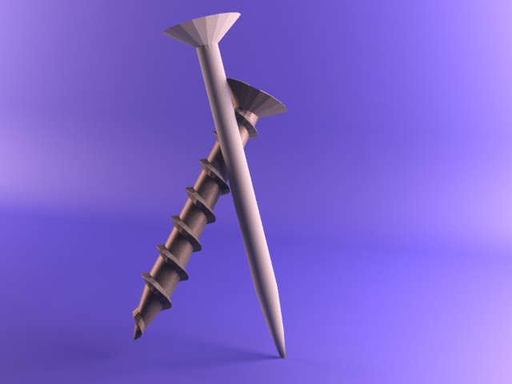
Art: Render
Schroef + spijker

Slide 12
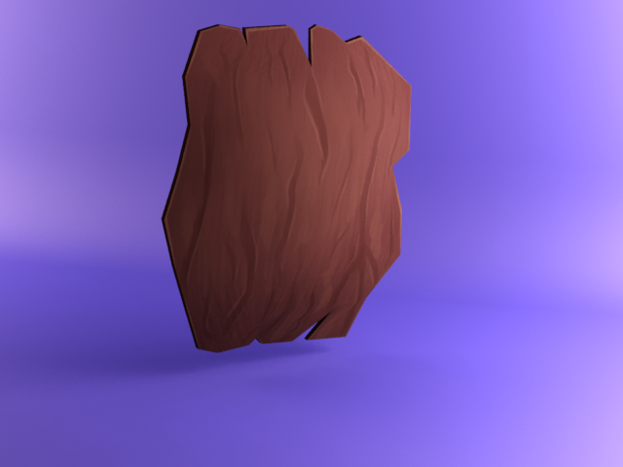
Art: Render
Boomschors shield

Slide 13
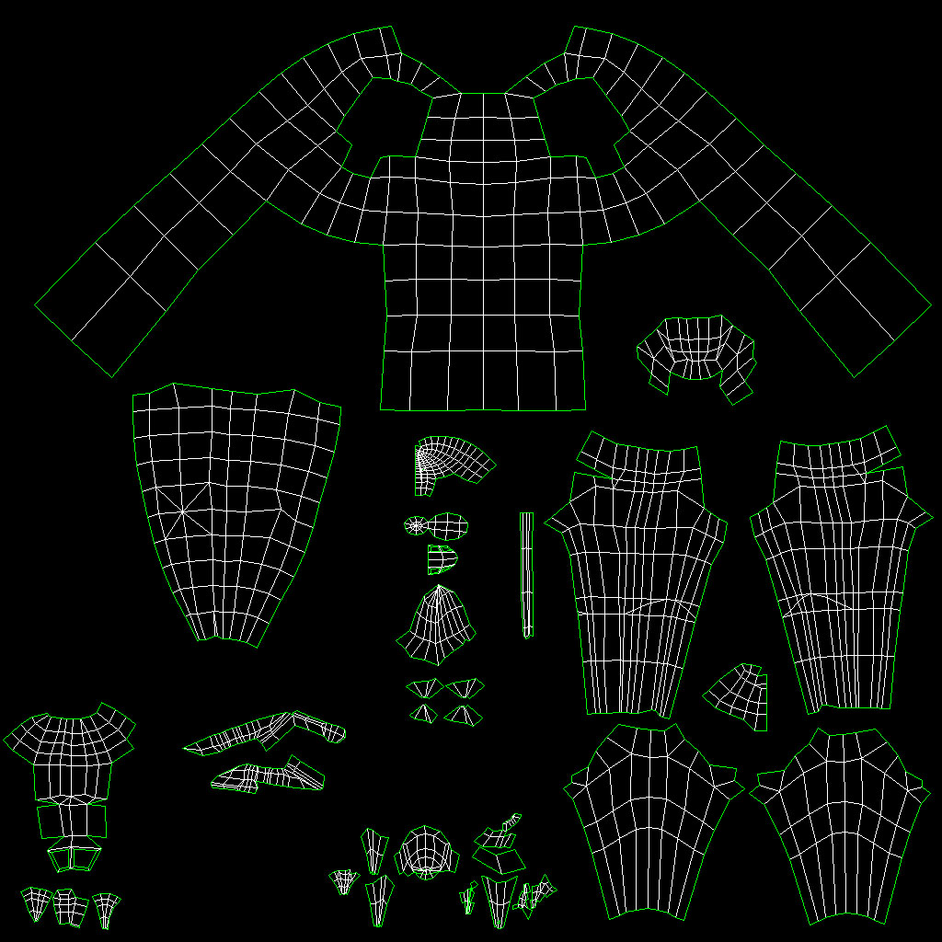
Art: UVW
Civilian ant

Slide 14
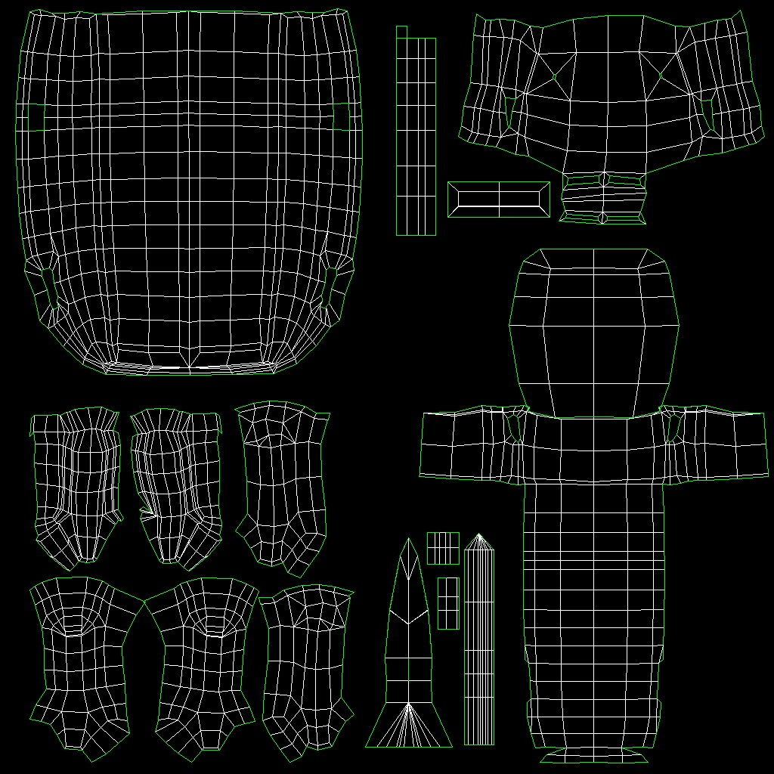
Art: UVW
Vliegend hert

Slide 15
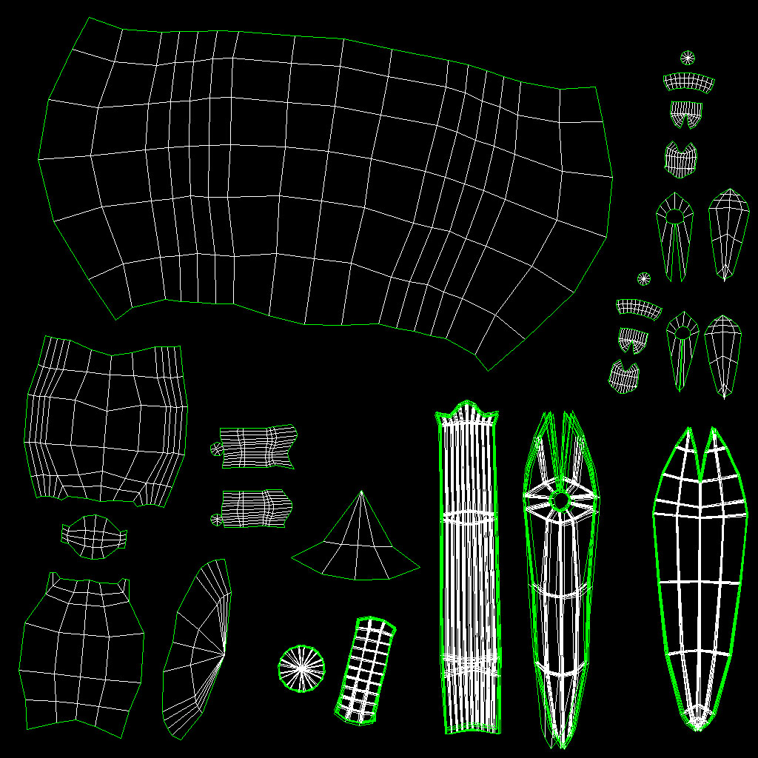
Art: UVW
Zwarte weduwe

Slide 16
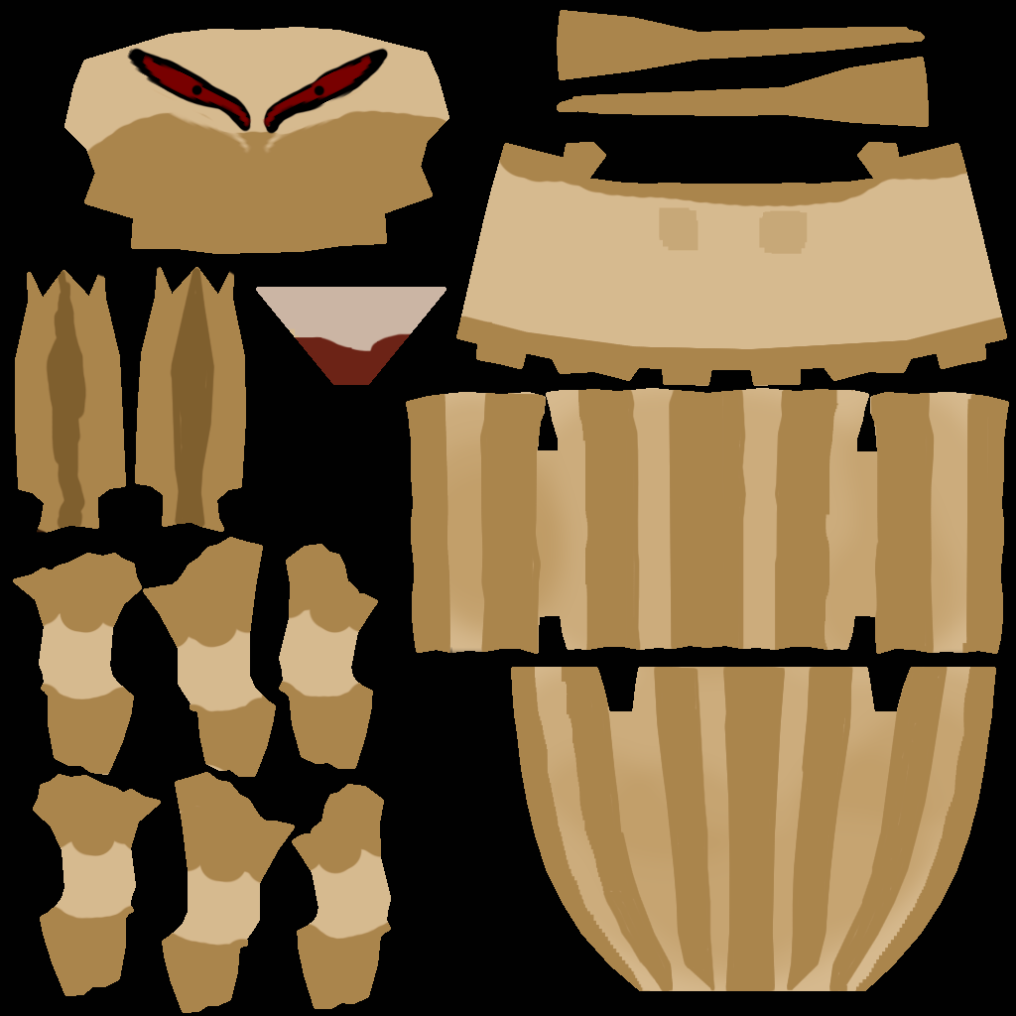
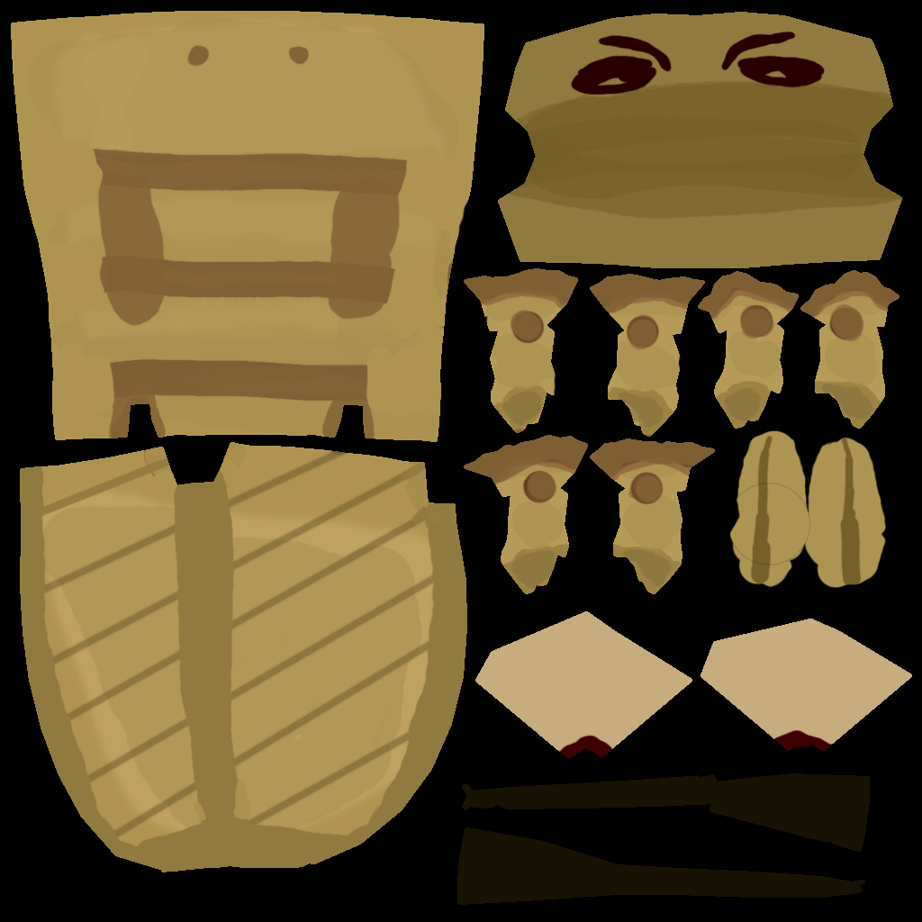
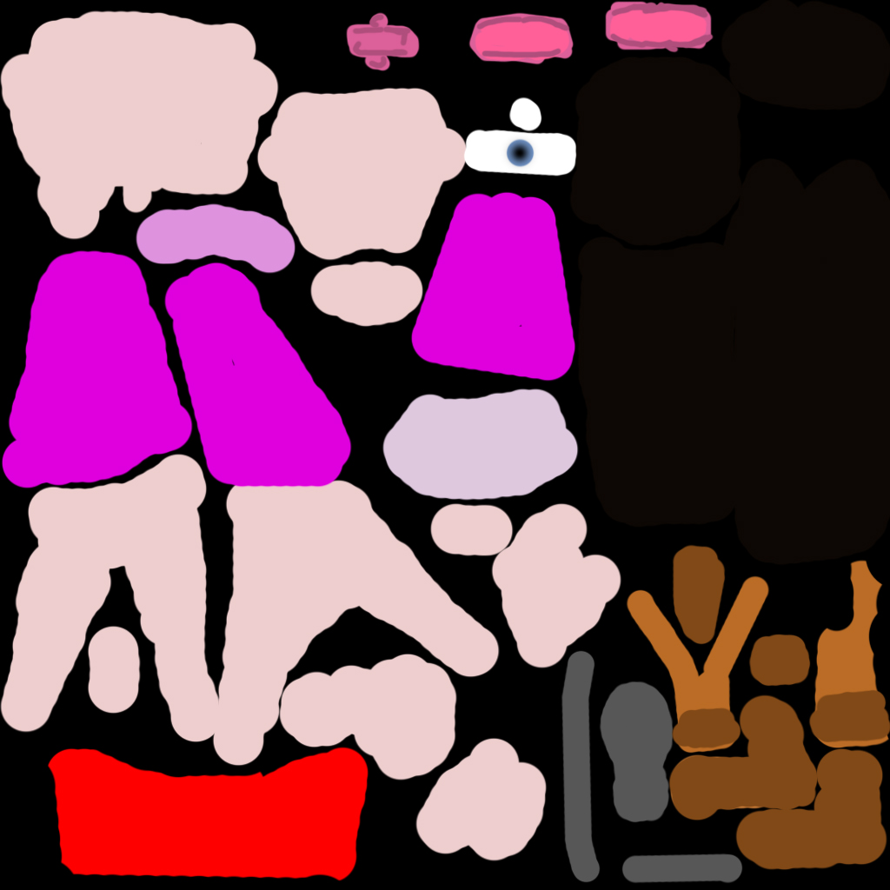
Art: Texture
Termiet generaal

Slide 17
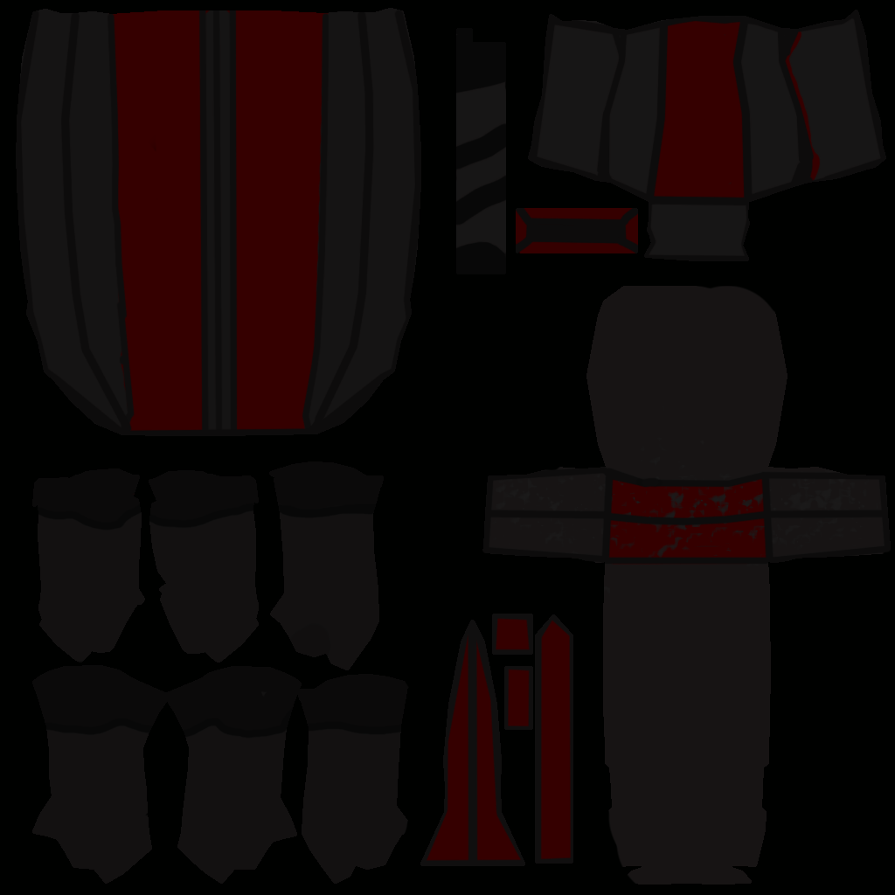
Art: Texture
Vliegend hert

Slide 18
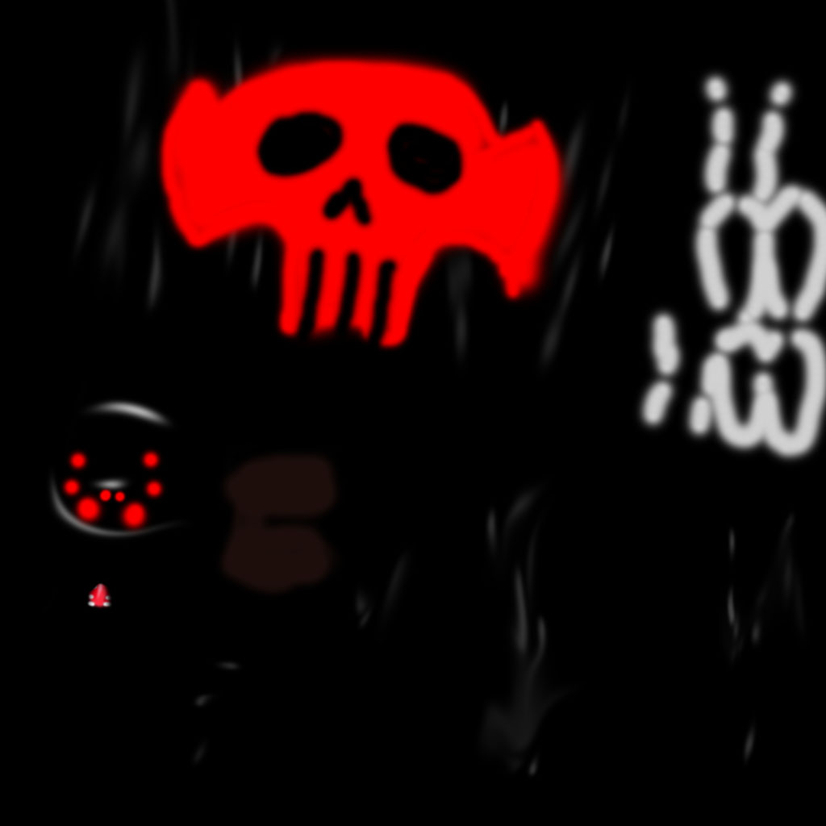
Art: Texture
Termiet generaal

Slide 19

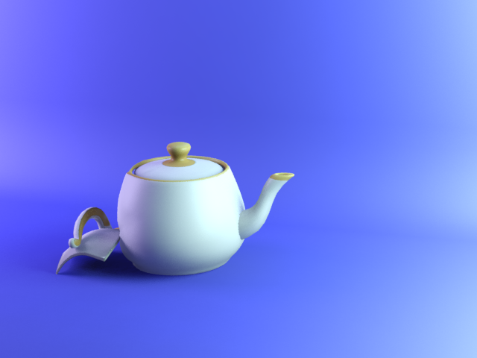
Art: Texture
theepot

Slide 20
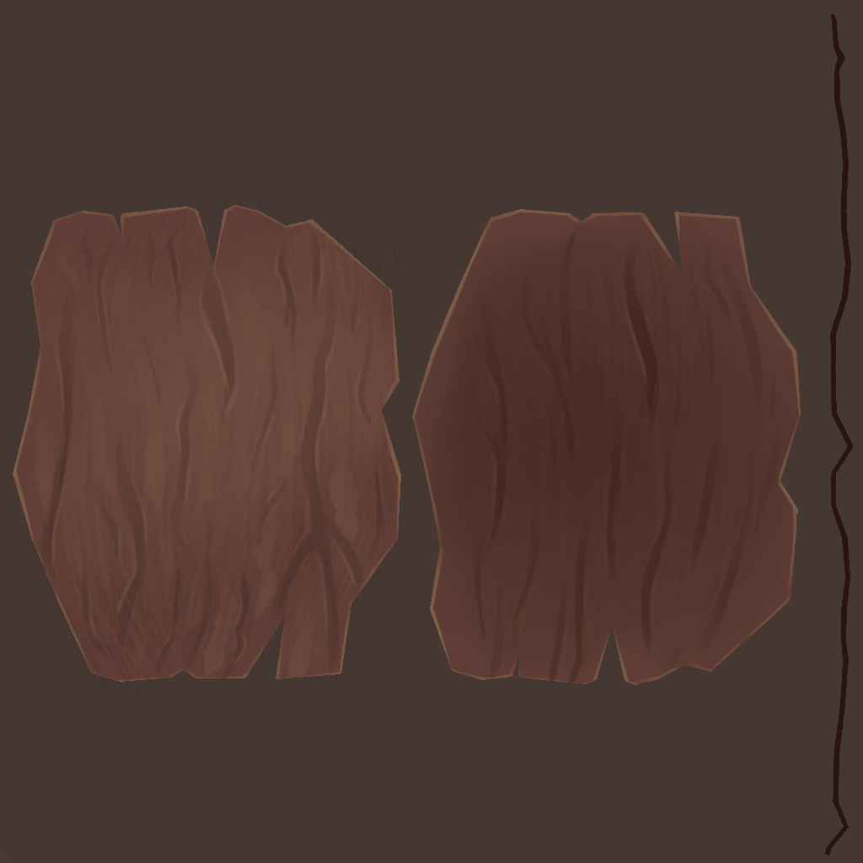
Art: Texture
Boomschors shield

Slide 21
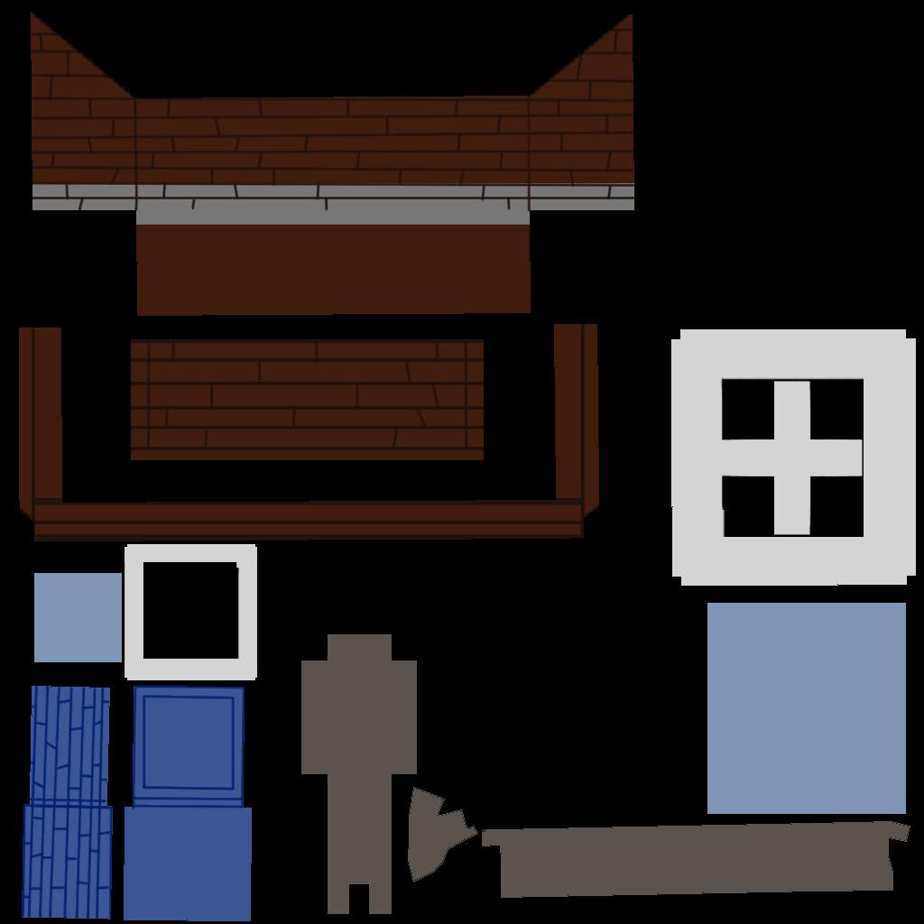
Art: Texture
Schuur

Slide 22
Planning
Asset List (Huidige Status)
Geschrapte assets
Verloop planning / hoe kon het beter?

Slide 23
UX Designer
Fun To play Elementen
Combat System
Boss Fights
Puzzles
Adventure

Slide 24
UX Designer
Interactie met Player
Interactie met HUD
Tutorial Level
Pop Ups

Slide 25
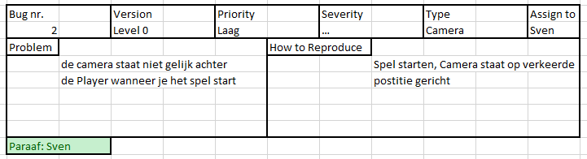
QA
Bugs
QA Rapport

Slide 26
Development
Uitleg Game Technisch Gebied
AI Uitleg
Uitleg puzzel
Uitleg diverse mechanics

Slide 27
Vragen?
Einde

